Slide 1
Они ковали победу

Slide 2
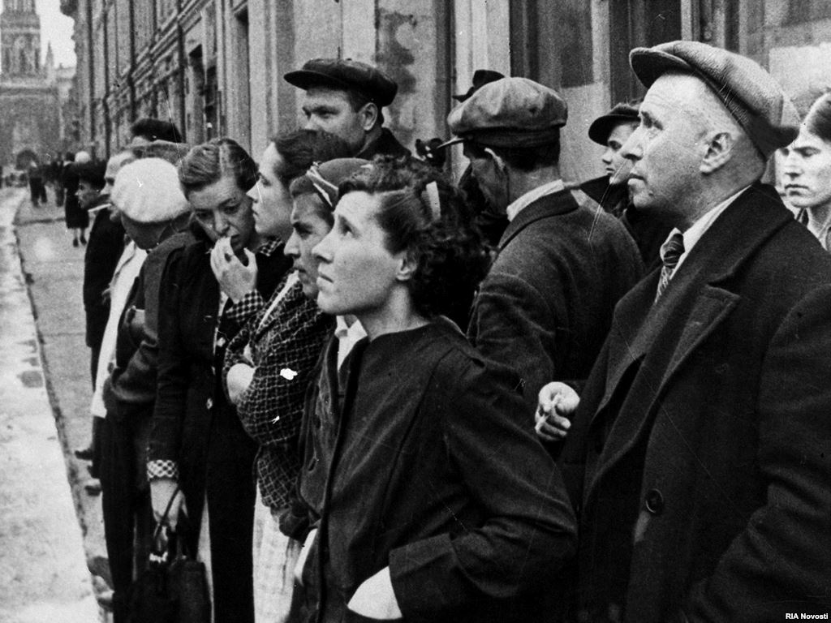

Slide 3
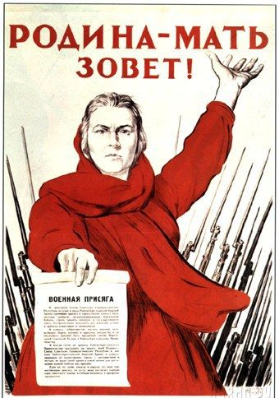

Slide 4
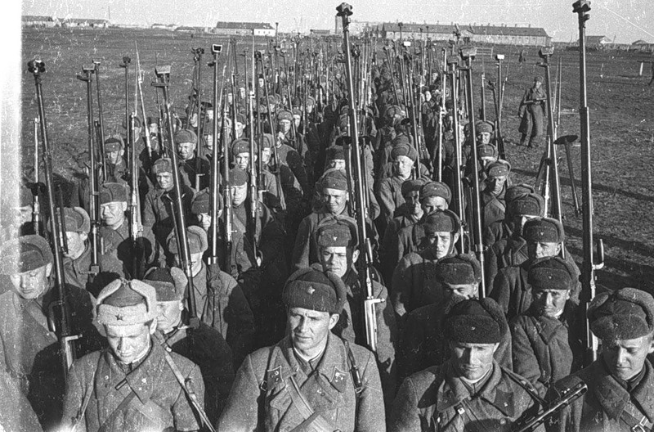

Slide 5
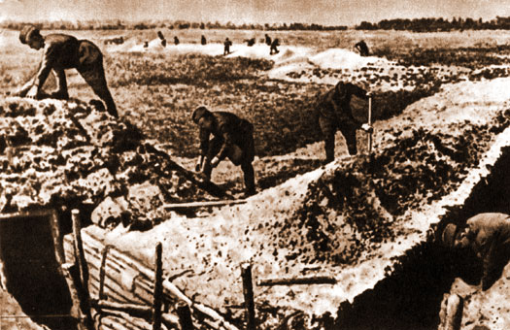

Slide 6
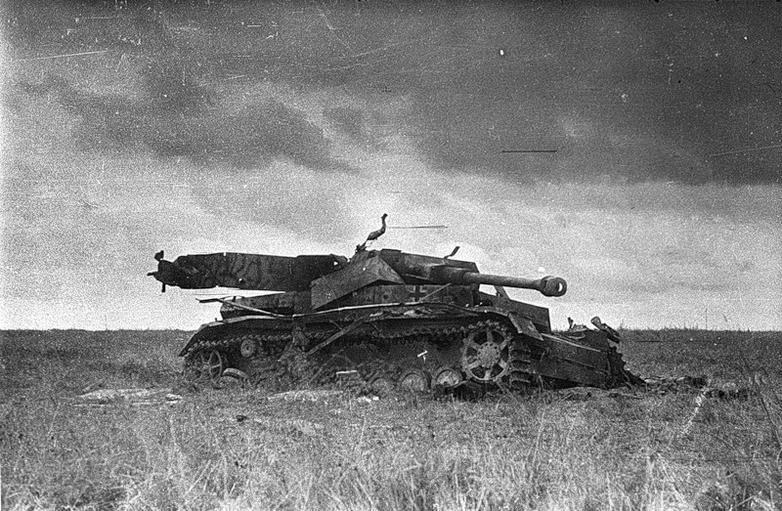

Slide 7
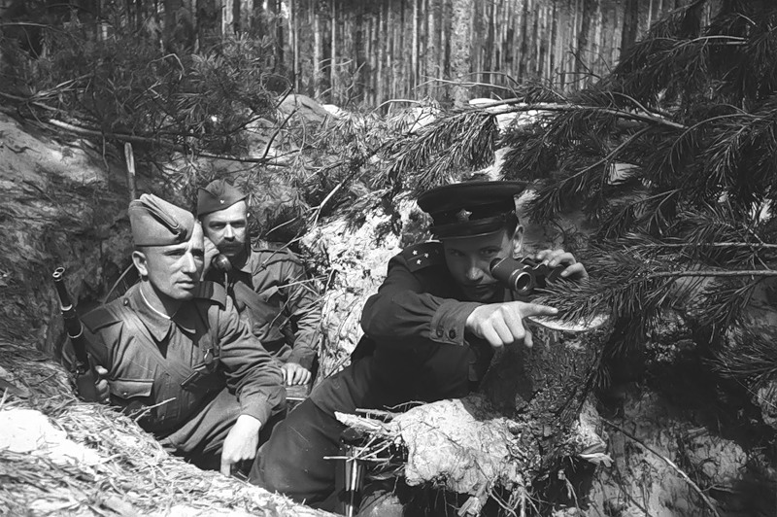

Slide 8
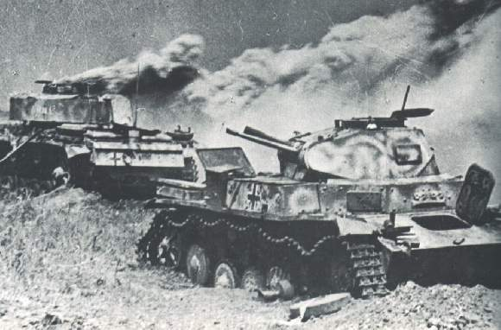

Slide 9
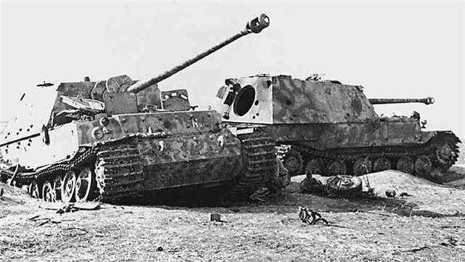

Slide 10
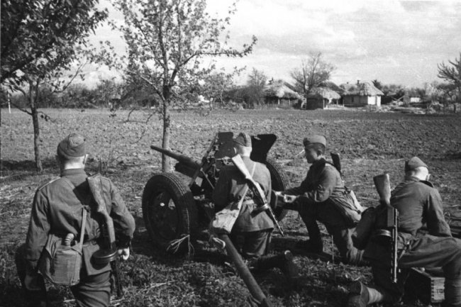

Slide 11
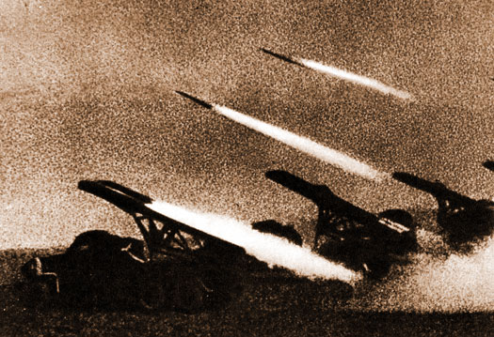

Slide 12
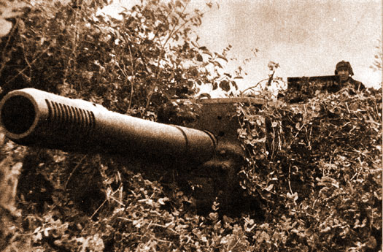

Slide 13
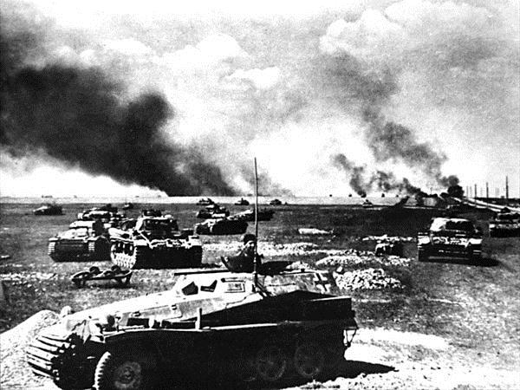

Slide 14
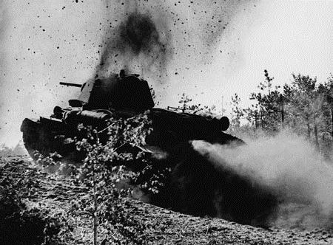

Slide 15
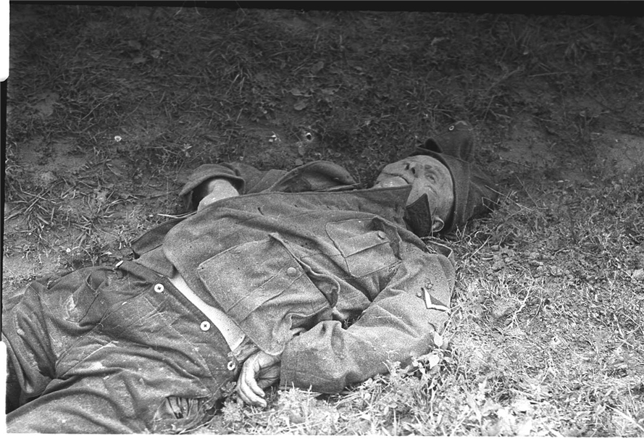

Slide 16
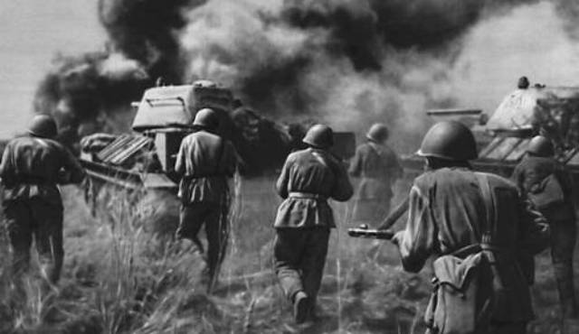

Slide 17
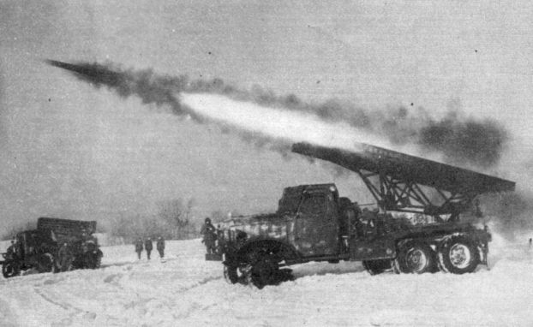

Slide 18
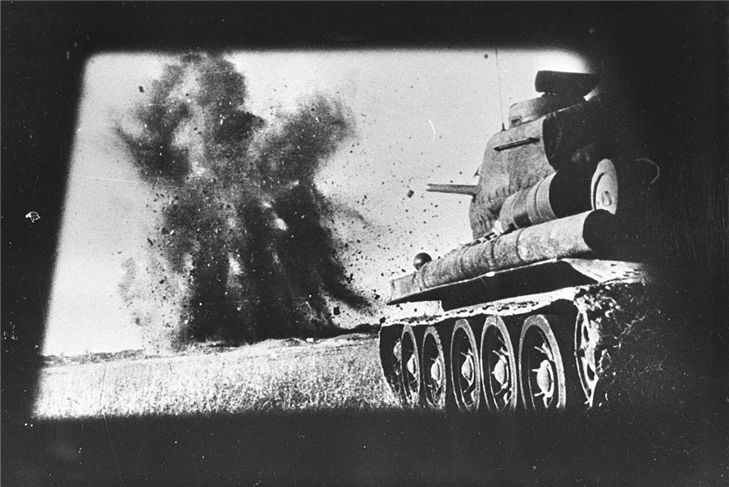

Slide 19
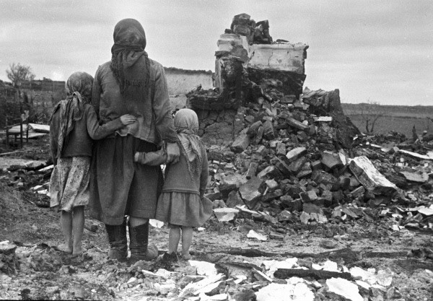

Slide 20
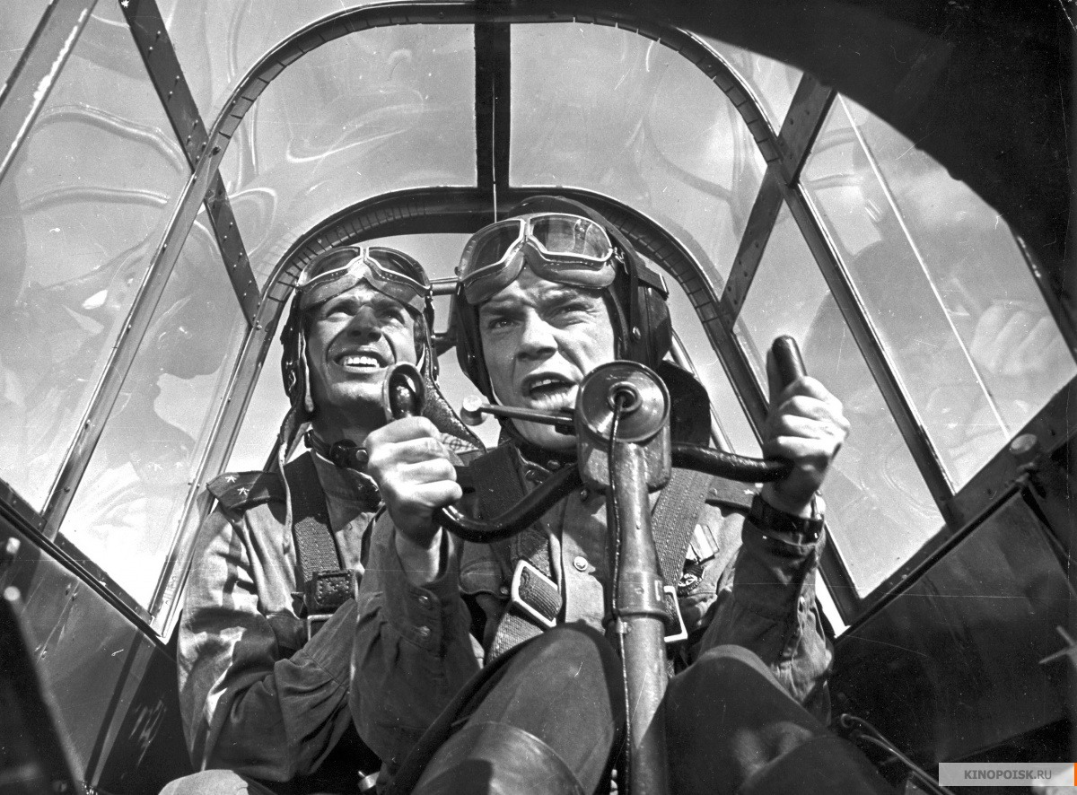

Slide 21
Последний день перед войной

Slide 22
Власова П.Д.
радистка I Украинского фронта

Slide 23
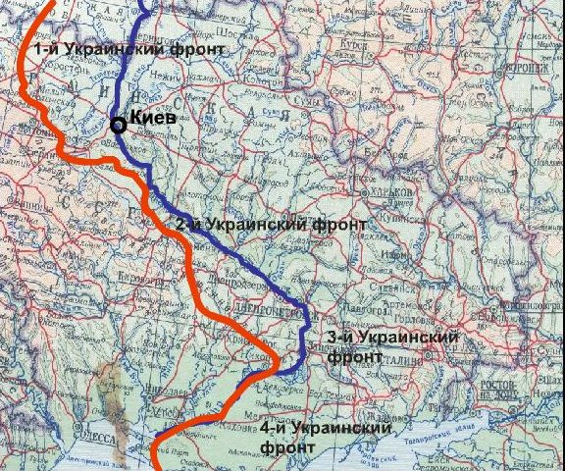

Slide 24
Боевые
подруги

Slide 25
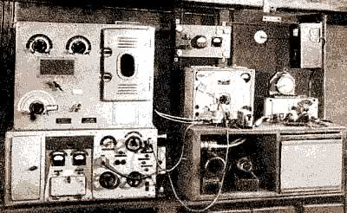
Радиостанция

Slide 26
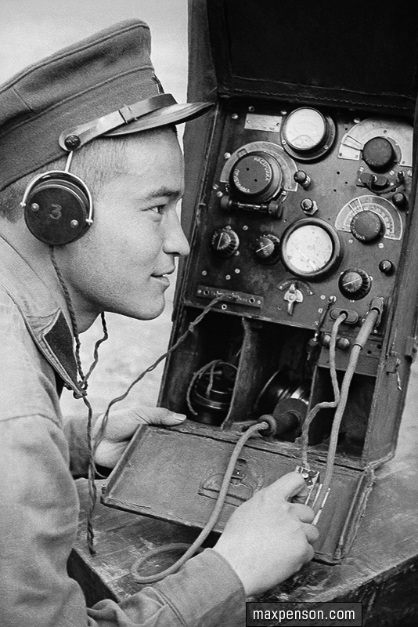
радист

Slide 27
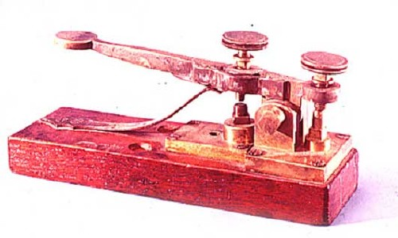

Slide 28
Людские потери СССР — 6,8 млн военнослужащих «убитыми, умершими от ран, в плену, от болезней, несчастных случаев, казнённых по приговорам трибуналов» и 4,4 млн попавшими в плен и пропавшими без вести. Общие демографические потери (включающие погибшее мирное население) — 26,6 млн человек;
Людские потери Германии — 4,047 млн военнослужащих погибшими и умершими (в том числе 3,605 млн погибших, умерших от ран и пропавших без вести на фронте; 442 тыс. умерших в плену), ещё 2,91 млн вернулись из плена после войны.
Людские потери стран-союзниц Германии — 806 тыс. военнослужащих погибшими (включая 137,8 тыс. погибшими в плену), ещё 662,2 тыс. вернулись из плена после войны.
Безвозвратные потери армий СССР и Германии, включая военнопленных — 11,5 млн и 8,6 млн чел. соответственно. Соотношение безвозвратных потерь армий Германии и СССР составляет: 1:1,3.

Slide 29
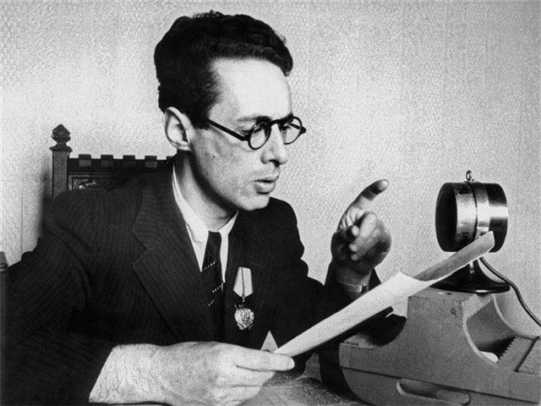

Slide 30
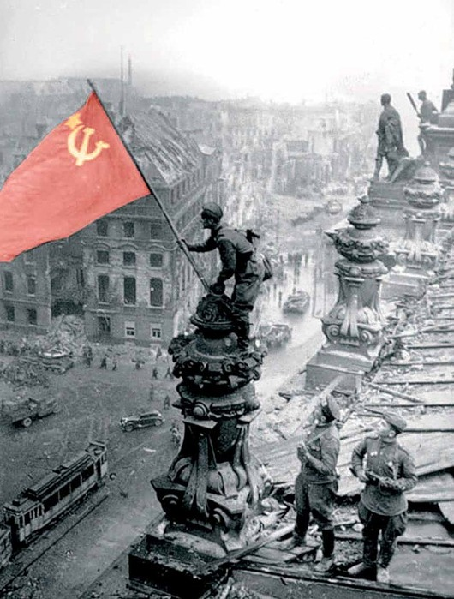

Slide 31
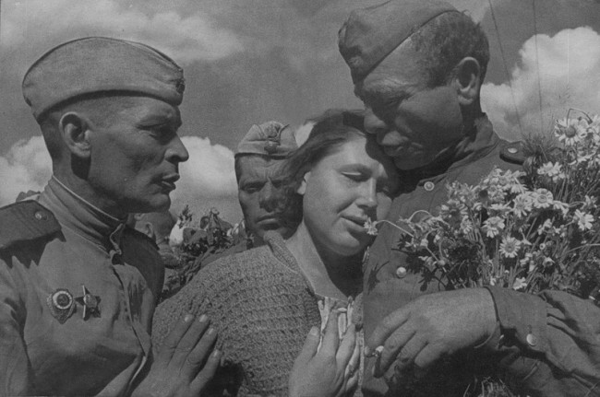

Slide 32
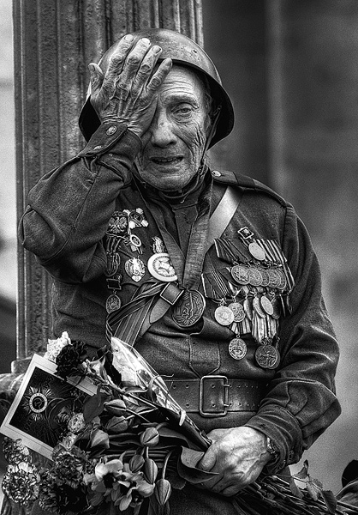

Slide 33
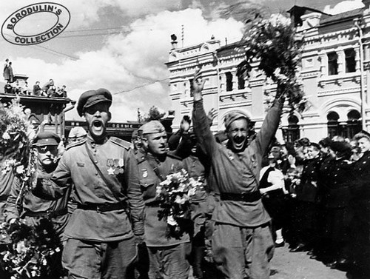

Slide 34
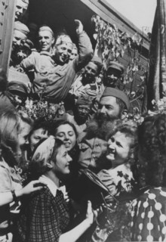

Slide 35
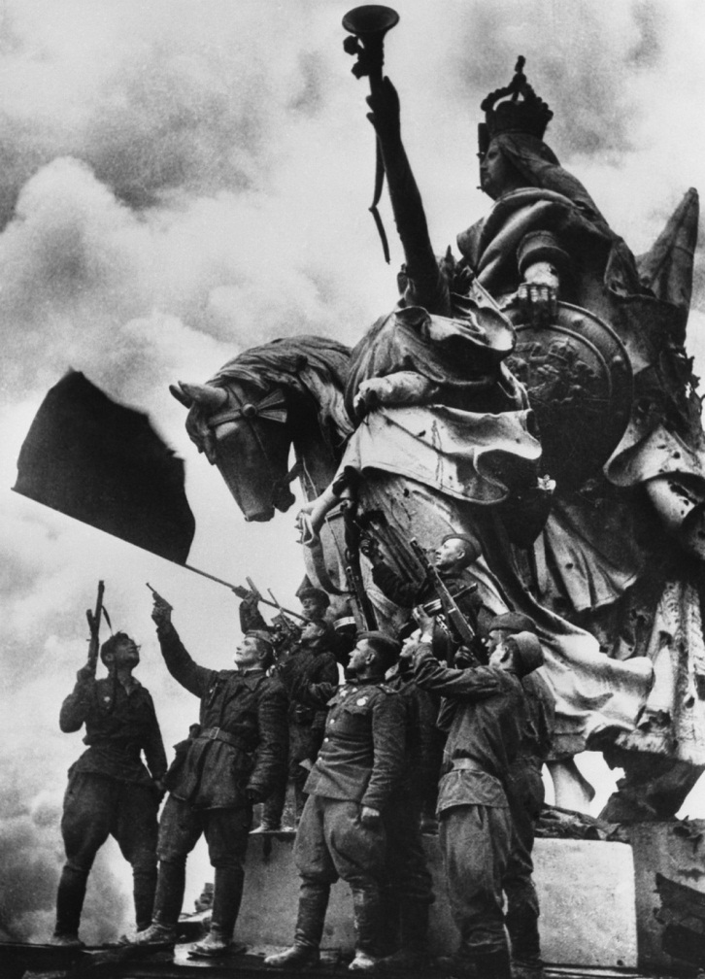

Slide 36
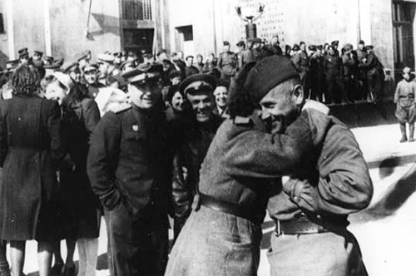

Slide 37
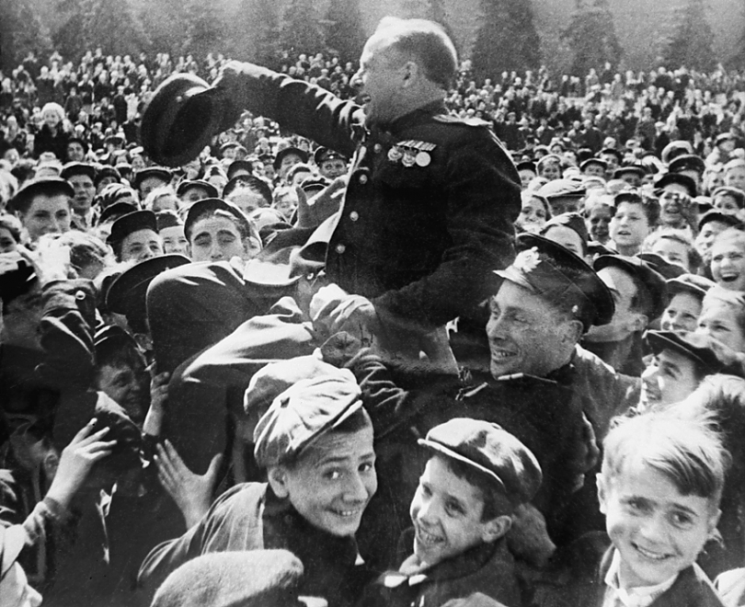

Slide 38
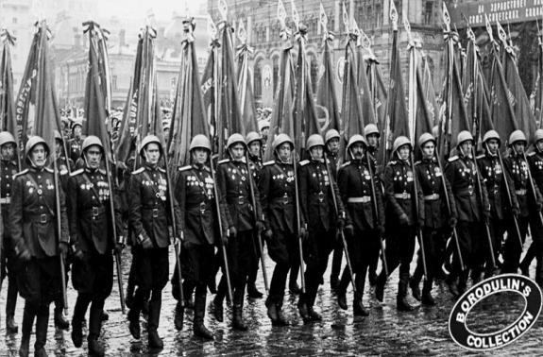

Slide 39
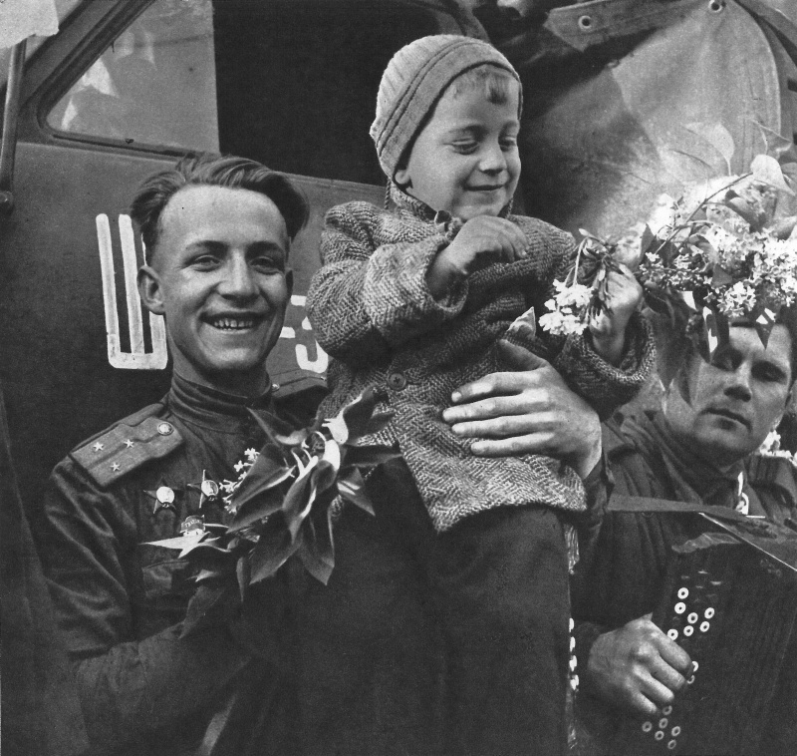

Slide 40
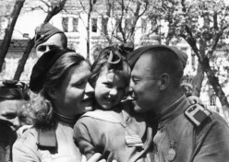

Slide 42
Моя легендарная прабабушка

Slide 43
Данилов С.А.
Прадедушка
командир мотострелкового орудия «Катюша»

